Slide 1

00
개발 환경 구축

Slide 2
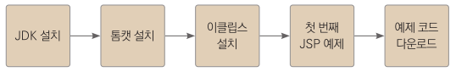
학습 목표 및 순서
▣ 학습 목표
이 책으로 JSP 학습에 필요한 기본 도구들을 간략히 설명하고, 설치 및 설정을 진행합니다.
▣ 학습 순서
▣ 실습을 위한 도구들
OpenJDK 17: 자바 프로그램을 컴파일하고 실행해주는 기본 도구
톰캣 10.1.x : JSP와 서블릿을 실행하기 위한 웹 서버
이클립스 : 전체 도구를 아우르는 통합 개발 환경(IDE)
Oracle 21c Express Edition : 데이터베이스 관리 시스템(5장에서 설치)
SQL Developer : 그래픽 기반(GUI)의 Oracle 관리 도구(5장에서 설치)

Slide 3
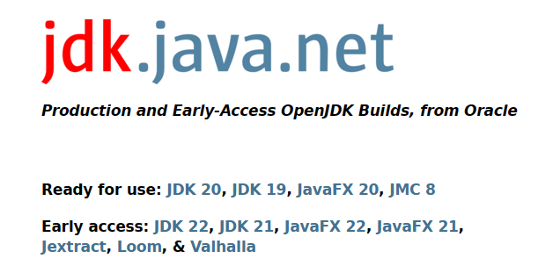
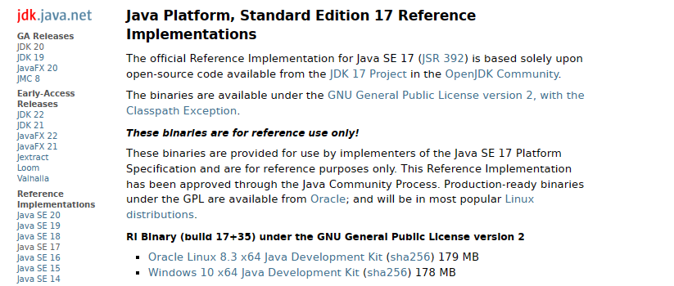
0.1 JDK 설치 및 설정
JDK(Java Development Kit)
자바 개발에서 없어서는 안될 기본 개발 도구
2023년 현재 LTS 버전인 JDK 17을 설치
배포사이트 : https://jdk.java.net

Slide 4
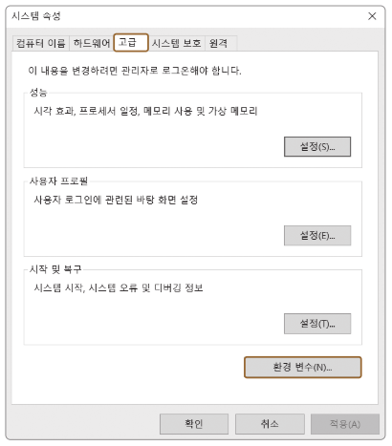
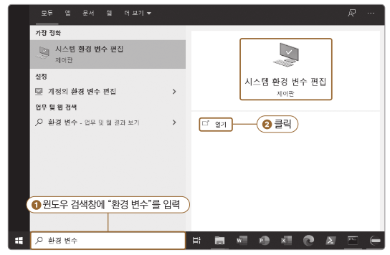
0.1 JDK 설치 및 설정
JDK 환경 변수 설정

Slide 5
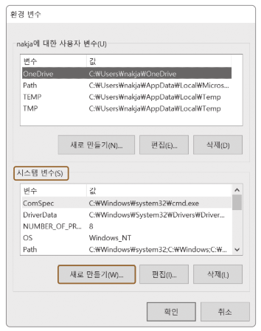
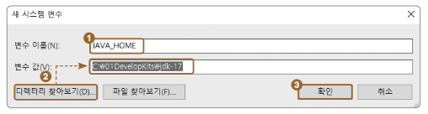
0.1 JDK 설치 및 설정
JDK 환경 변수 설정

Slide 6
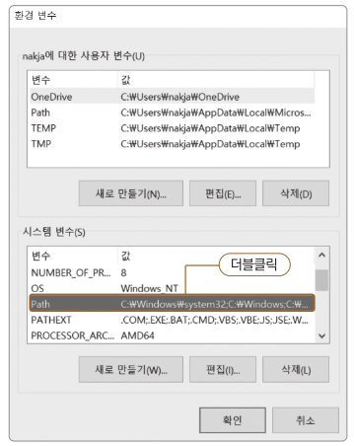
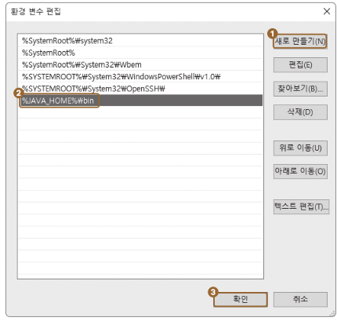
0.1 JDK 설치 및 설정
JDK 환경 변수 설정

Slide 7
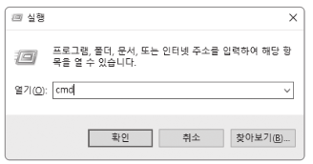
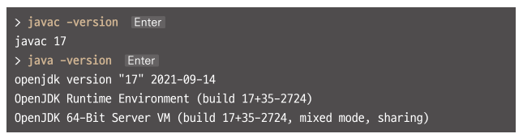
0.1 JDK 설치 및 설정
JDK 환경 변수 설정

Slide 8
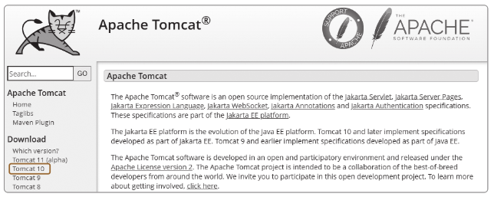
0.2 톰켓 설치
톰켓(Tomcat)
아파치 톰캣(Apache Tomcat)은 아파치 소프트웨어 재단에서 제공하는 웹 애플리케이션 서버
JSP와 서블릿 등 동적 웹 개발에 필요한 기술을 지원
배포사이트 : http ://tomcat.apache.org

Slide 9
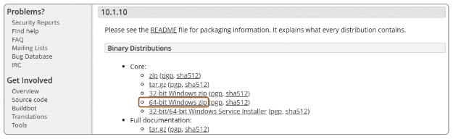
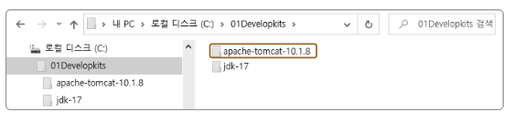
0.2 톰켓 설치
톰켓(Tomcat)
아래로 스크롤해서 [64-bit Windows zip] 링크를 클릭
파일 압축 해제 후 OpenJDK 설치시 생성한 C:\01DevelopKits 폴더로 이동

Slide 10

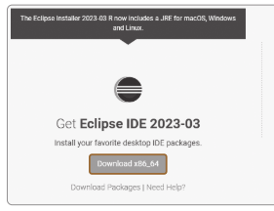
0.3 이클립스 설치 및 설정
이클립스(Eclipse)
이클립스(Eclipse)는 가장 널리 쓰이는 통합 개발 환경(IDE : Integrated Development Environment) 중 하나
배포사이트 : https://www.eclipse.org

Slide 11
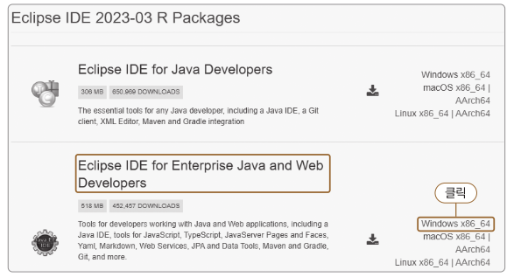
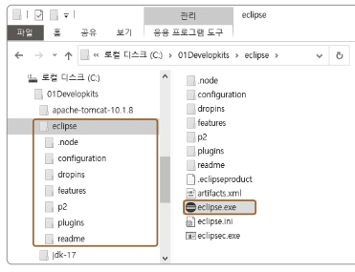
0.3 이클립스 설치 및 설정
이클립스(Eclipse)
다운로드 시 반드시 Eclipse IDE for Enterprise Java and Web Developers 를 다운로드 해야 함.
파일 압축 해제 후 역시 C:\01DevelopKits 폴더로 이동

Slide 12
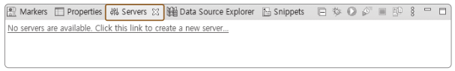
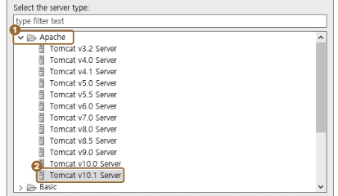
0.3 이클립스 설치 및 설정
이클립스(Eclipse) - 톰켓 연동
Servers 탭 선택 ⇒ 아래의 링크 클릭
Apache ⇒ Tomcat v10.1 Server 선택

Slide 13
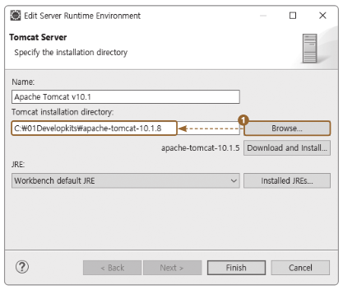
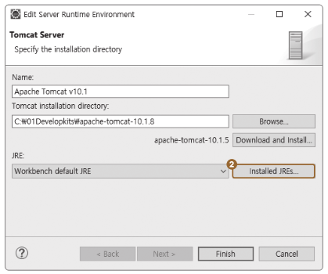
0.3 이클립스 설치 및 설정
이클립스(Eclipse) - 톰켓 연동
[Browse] 버튼을 눌러 톰캣이 설치된 폴더를 선택
JRE는 우리가 설치한 OpenJDK17을 사용하기 위해 [Installed JREs..]를 클릭

Slide 14
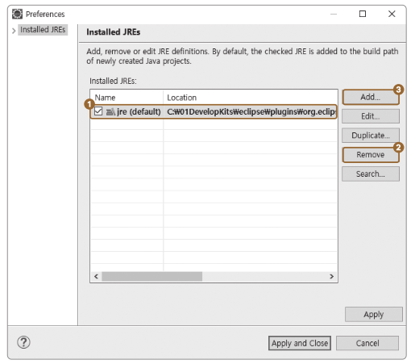
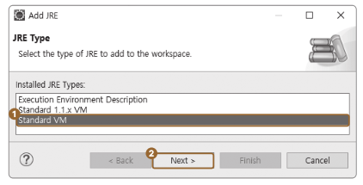
0.3 이클립스 설치 및 설정
이클립스(Eclipse) - 톰켓 연동
기존의 jre(default)는 삭제한 후 Add 클릭
Standard VM 선택

Slide 15
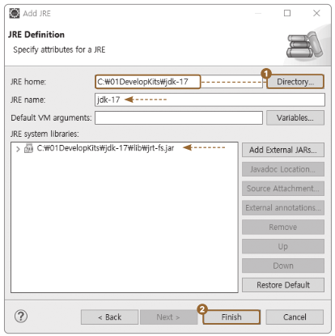
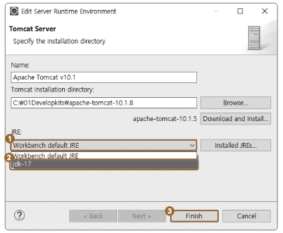
0.3 이클립스 설치 및 설정
이클립스(Eclipse) - 톰켓 연동
[Directory]를 클릭해서 jdk-17이 설치된 디렉터리를 선택
우리가 등록한 jdb-17로 default JRE가 변경된것을 확인 후 설정 완료

Slide 16
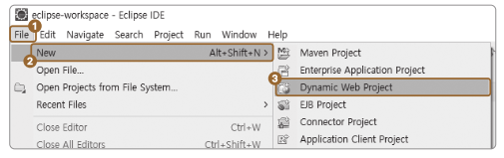
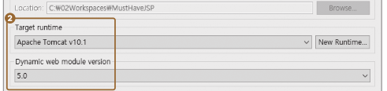
0.4 첫번째 JSP 예제
프로젝트 생성 및 JSP 예제
메뉴에서 [Dynamic Web Project] 를 선택
프로젝트 생성 시 [Dynamic web module version]을 5.0으로 설정해야 함

Slide 17
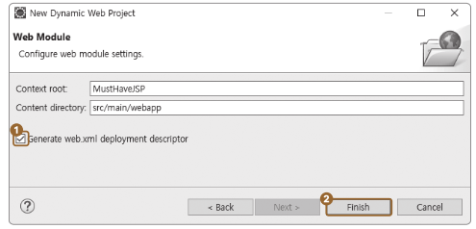
0.4 첫번째 JSP 예제
프로젝트 생성 및 JSP 예제
웹 모듈 설정 화면에서 “Generate web.xml deployment descriptor” 체크
배포 서술자(web.xml)
웹 애플리케이션의 환경설정 정보를 담은 파일
WAS(Web Application Server)가 처음 구동될 때 이 파일을 읽어 설정 내용을 톰캣에 적용
서블릿 설정, 필터 설정, 웰컴 파일 목록 등의 설정을 할 수 있음

Slide 18
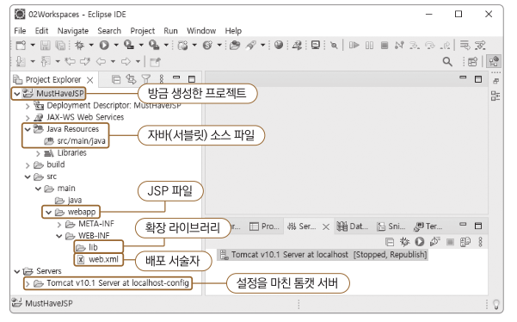
0.4 첫번째 JSP 예제
프로젝트 생성 및 JSP 예제

Slide 19
0.4 첫번째 JSP 예제
프로젝트 생성 및 JSP 예제
예제 0-1] HelloJSP.jsp
<%@ page language="java" contentType="text/html; charset=UTF-8" pageEncoding="UTF-8"%> <%! String str1 = "JSP"; String str2 = "안녕하세요..!!"; %> <body> <h2>처음 만들어보는 <%= str1 %></h2> <p> <% out.println(str2 + str1 + "입니다. 열공합시다^^*"); %> </p> </body>

Slide 20
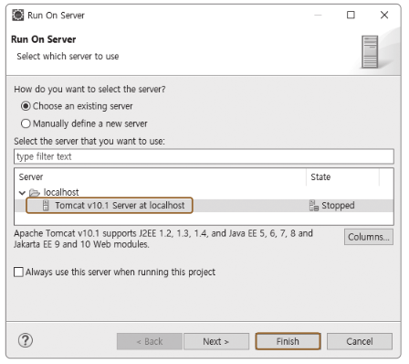
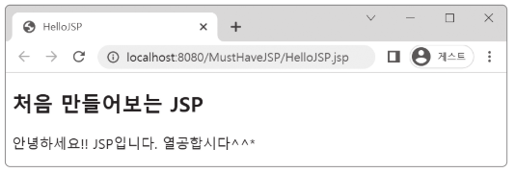
0.4 첫번째 JSP 예제
프로젝트 생성 및 JSP 예제
실행방법1 : 메뉴 ⇒ [Run] ⇒ [Run As] ⇒ [Run on Server]
실행방법2 : 단축키 Ctrl + F11
실행할 웹 서버로 Tomcat v10.1이 선택됐는지 확인한 후 Finish 클릭
[Note] “Always use this server when running this project” 항목을 체크해두면 재실행 시 Tomcat을 다시 선택하지 않아도 됨.

Slide 21

학습 마무리
본격적인 JSP 학습을 시작할 수 있는 환경이 모두 갖춰졌으니
이제부터 함께 열심히 공부해봅시다.

